Slide 1




Slide 2
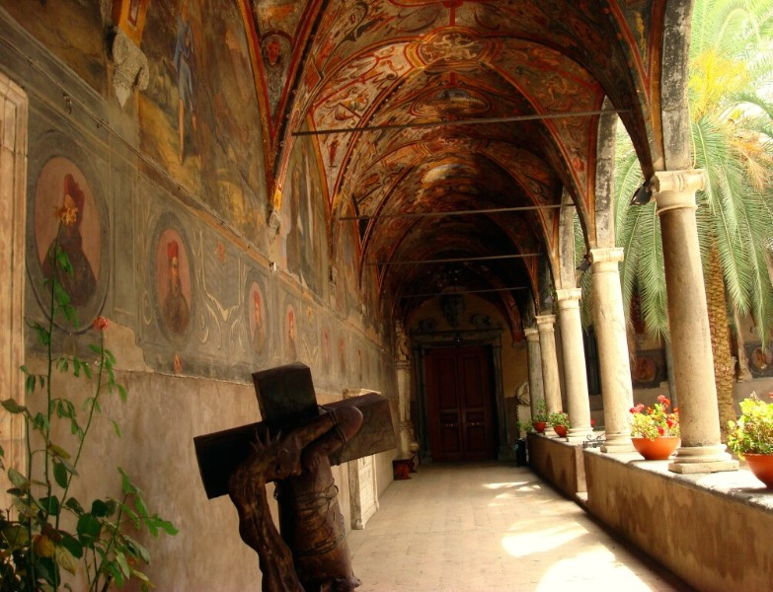
Sala dell’Antico Refettorio Complesso Monumentale
Santa Maria La Nova
La sanità nel sud: assetti organizzativi
e istituzionali
COSIMO NOCERA
Responsabile Dipartimento Organizzativo Nazionale ANAAO ASSOMED e Responsabile Mezzogiorno

Slide 3

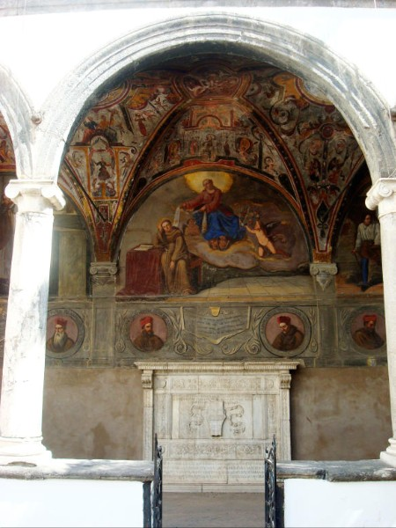
Il nostro convegno è ospitato in questa splendida sala in un complesso la cui prima pietra fu posta nel 1200 e che già nel 1500 aveva l’aspetto attuale.
L’ambientazione suggestiva e storica ci invita a qualche cenno su quello che è stata la sanità al sud nel corso dei secoli

Slide 4
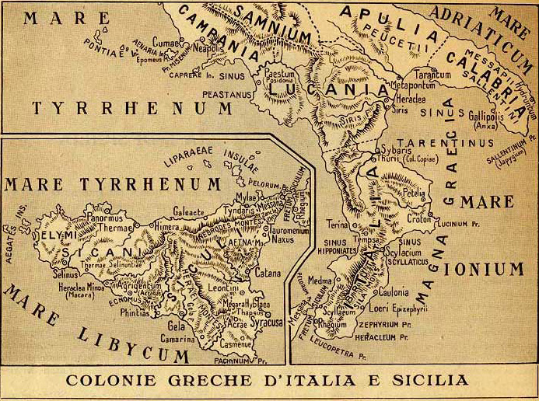

Slide 5
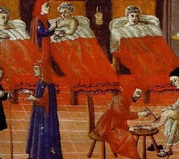
Scuola Medica Salernitana

Slide 6
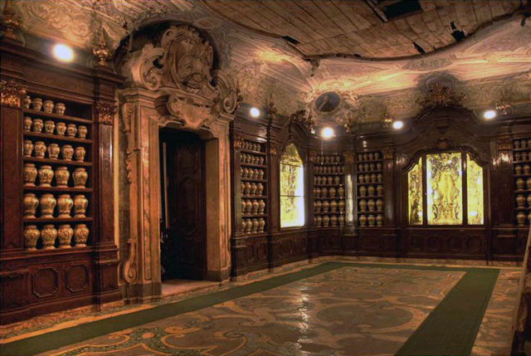
Siamo al centro geografico di una antica rete ospedaliera che risale al vicereame spagnolo e fiorisce sotto la dinastia dei Borbone.
Molti ospedali della rete di assistenza sanitaria, istituita da Don Pedro di Toledo, sono ancora attivi e rappresentano tutt'oggi parte della rete assistenziale di Napoli
. Gli "Incurabili", "l'Annunziata", l'ospedale di "S. Gennaro extramoenia" ed i "Pellegrini" furono rinomati in tutta Europa come si evince dalle testimonianze di colti viaggiatori dell'epoca che lodavano la loro efficienza assistenziale e la validità dei loro rigorosi statuti.
Alcuni di questi ospedali furono ospedali di formazione e di alta specializzazione, come il Collegio Medico-Cerusico degli Incurabili,

Slide 7

Nel 1802, fu istituito da Ferdinando I il primo ufficio vaccinico del mondo ; se si considera che gli esperimenti del chirurgo Jenner sulla vaccinazione risalgono al 1798, si comprende bene la differenza con le difficoltà odierne
Nel Regno Borbonico si arrivò a ben due milioni di vaccinati in pochi anni
Il regno delle due Sicilie si dotò negli anni di una corposa legislazione sanitaria dove compaiono notevoli elementi di modernità compreso qualcosa di molto simile ai Leo
1845, NAPOLI OSPITO' 1600 SCIENZIATI - il Congresso internazionale degli scienziati – la «Solenne festa delle scienze severe» - che ebbe luogo il 20 settembre 1845 e riunì a Napoli ben 1600 scienziati.

Slide 8


Slide 9
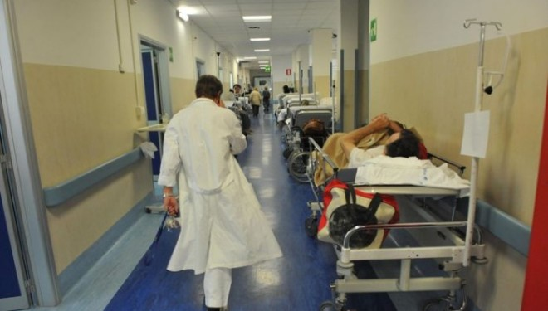
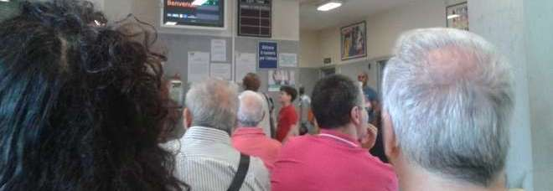
Come abbiamo fatto a ridurci così?
La resa del San Giovanni Bosco: «Lei è ferito? Si rivolga altrove»
Caos prenotazioni all'ospedale San Giovanni Bosco, la rabbia dei pazienti

Slide 10

Assetti Istituzionali

Slide 11
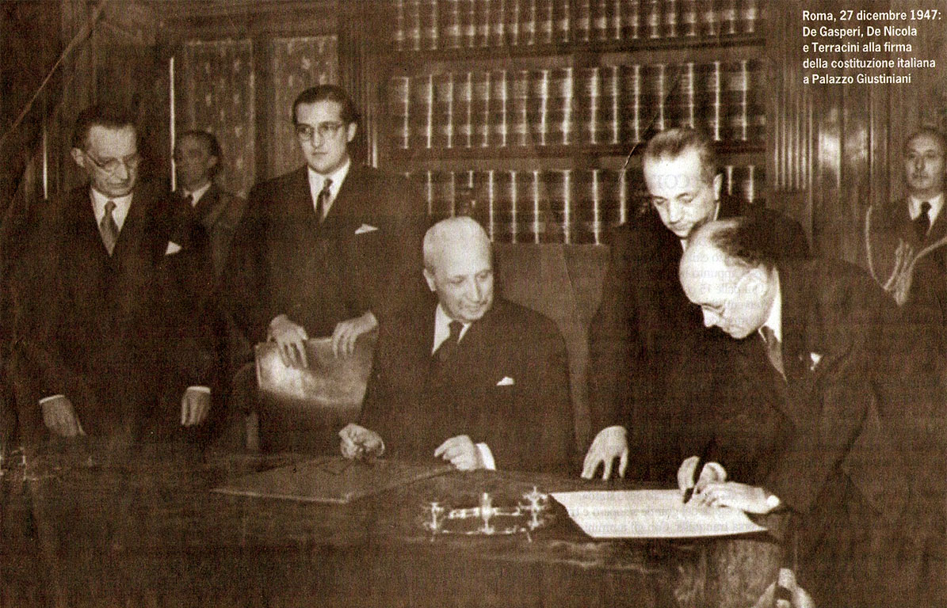

Articolo 32
La Repubblica tutela la salute come fondamentale diritto dell'individuo e interesse della collettività, e garantisce cure gratuite agli indigenti.
Nessuno può essere obbligato a un determinato trattamento sanitario se non per disposizione di legge. La legge non può in nessun caso violare i limiti imposti dal rispetto della persona umana.

Slide 12

L’articolo 32 della Costituzione sancisce la tutela della salute come diritto fondamentale dell’individuo e interesse della collettività. Prevede la responsabilità dello Stato di garantire la salute del cittadino e della collettività in condizioni di eguaglianza. Per assolvere a questo compito la Legge 833 del 23/12/78 ha istituito il Servizio Sanitario Nazionale (SSN)
ha introdotto valori e princìpi fortemente innovativi:
generalità dei destinatari: tutti i cittadini indistintamente;
globalità delle prestazioni: prevenzione, cura e riabilitazione;
uguaglianza di trattamento: equità d’accesso.

Slide 13

La riforma del Titolo V della Costituzione – avvenuta con la legge costituzionale n. 3 del 18 ottobre 2001 – ha affidato la tutela della salute alla legislazione concorrente tra Stato e Regioni, delineando un sistema caratterizzato da un pluralismo di centri di potere e ampliando il ruolo e le competenze delle autonomie locali.
L’art. 117 della Costituzione stabilisce che lo Stato mantiene la competenza legislativa esclusiva in una serie di materie specificamente elencate, mentre il comma 3 dello stesso articolo decreta che le Regioni possono legiferare nelle materie di competenza concorrente, nel rispetto dei princìpi fondamentali definiti dallo Stato. Purtroppo, tale “concorrenza” ha generato un federalismo sanitario atipico e artificioso, non solo per le dinamiche istituzionali messe in campo (legislazione concorrente), ma anche per la sua genesi anomala visto che di norma i federalismi nascono da stati autonomi che si uniscono e non il contrario, come accaduto in Italia (N.Cartabellotta)

Slide 14


La riforma del Titolo V che – delegando a Regioni e Province autonome l’organizzazione e la gestione dei servizi sanitari – puntava ad un federalismo solidale, ha finito per generare una deriva regionalista, con 21 differenti sistemi sanitari dove l’accesso a servizi e prestazioni sanitarie è profondamente diversificato e iniquo. A fronte di un diritto costituzionale che garantisce “universalità ed equità di accesso a tutte le persone” e alla L. 833/78 che conferma la “globalità di copertura in base alle necessità assistenziali dei cittadini”, i dati smentiscono continuamente i princìpi fondamentali su cui si basa il SSN. Infatti, le inaccettabili diseguaglianze regionali e locali documentano che l’universalità e l’equità di accesso ai servizi sanitari, rappresentano oggi un lontano miraggio.

Slide 15

Il 10 marzo 2015 la Camera dei Deputati ha approvato in prima lettura il testo della riforma della Carta Costituzionale, che in questi giorni dovrà tornare al Senato. Allo Stato vengono assegnate «la determinazione dei livelli essenziali delle prestazioni concernenti i diritti civili e sociali che devono essere garantiti su tutto il territorio nazionale» e «le disposizioni generali e comuni per la tutela della salute; per le politiche sociali; per la sicurezza alimentare», mentre alle Regioni viene attribuita la competenza specifica in materia di «programmazione e organizzazione dei servizi sanitari e sociali». Inoltre, viene introdotta la clausola di salvaguardia attraverso cui lo Stato può intervenire, su proposta del Governo, in materie non riservate alla legislazione esclusiva qualora lo richieda la «tutela dell’unità giuridica o economica della Repubblica, ovvero la tutela dell’interesse nazionale».

Slide 16
TESTO DELL’ARTICOLO 117 DELLA COSTITUZIONE COME APPROVATO DALLA CAMERA DEI DEPUTATI IL 10/03/2015
m) determinazione dei livelli essenziali delle prestazioni concernenti i diritti civili e sociali che devono essere garantiti su tutto il territorio nazionale; disposizioni generali e comuni per la tutela della salute; per le politiche sociali e per la sicurezza alimentare;
Su proposta del Governo, la legge dello Stato può intervenire in materie non riservate alla legislazione esclusiva quando lo richieda la tutela dell’unità giuridica o economica della Repubblica, ovvero la tutela dell’interesse nazionale.

Slide 17

Le modifiche apportate dal legislatore, seppure rilevanti, non sono sufficienti per garantire l’uniforme attuazione dei livelli essenziali di assistenza (LEA) su tutto il territorio nazionale. Infatti, con l’attuale formulazione dell’art. 117 del Titolo V, lo Stato non recupera il diritto a esercitare i poteri sostitutivi nei confronti delle Regioni inadempienti nell’attuazione dei LEA, sia perché la legislazione esclusiva riguarda solo la determinazione dei livelli essenziali delle prestazioni concernenti i diritti civili e sociali – ma non quelli sanitari che devono essere garantiti su tutto il territorio nazionale, sia perché la clausola di salvaguardia non include la tutela della salute (Cartabellotta)

Slide 18

La sentenza n. 203 del 2008 della Corte Costituzionale aveva precisato e chiarito che «proprio per assicurare l’uniformità delle prestazioni che rientrano nei livelli essenziali di assistenza, spetta allo Stato determinare la ripartizione dei costi relativi a tali prestazioni tra il SSN e gli assistiti, sia prevedendo specifici casi di esenzione a favore di determinate categorie di soggetti, sia stabilendo soglie di compartecipazione ai costi, uguali in tutto il territorio nazionale.

Slide 19

Finanziamento
Il “fabbisogno sanitario”, è determinato annualmente dalla Legge statale e viene finanziato dalle seguenti fonti:
• entrate proprie delle aziende del Servizio sanitario nazionale (ticket e ricavi derivanti
dall’attività intramoenia dei propri dipendenti)
• fiscalità generale delle Regioni:
- Imposta Regionale sulle Attività Produttive (IRAP)
Imposta di Reddito sulle Persone Fisiche (IRPEF);
• compartecipazione delle Regioni a statuto speciale e delle Province autonome di Trento
e di Bolzano: tali enti compartecipano al finanziamento sanitario fino a concorrenza del
fabbisogno non soddisfatto dalle fonti descritte nei punti precedenti, tranne la regione
Sicilia;
• bilancio dello Stato: esso finanzia il fabbisogno sanitario non coperto dalle altre fonti di
finanziamento essenzialmente attraverso la compartecipazione all'imposta sul valore
aggiunto (IVA) (destinata alle Regioni a statuto ordinario), le accise sui carburanti e il
Fondo sanitario nazionale.

Slide 20
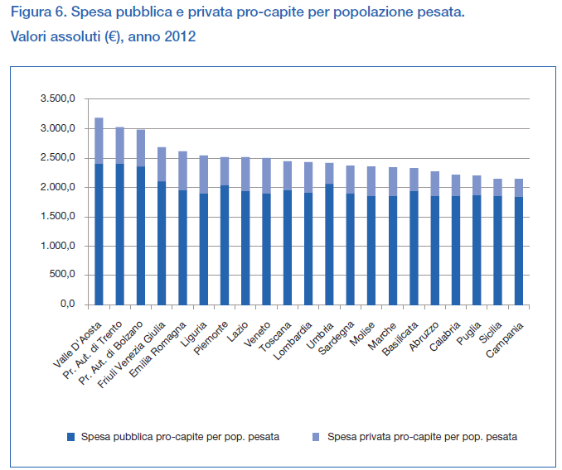

Slide 21

Bilanci irregolari. Dopo il Piemonte a rischio altre Regioni? Le reazioni dei governatori
La sentenza della Consulta contro il bilancio piemontese ha aperto uno scenario preoccupante sui possibili problemi di disavanzo di altre regioni a causa dell’utilizzo improprio delle risorse nazionali per il pagamento dei debiti. Per il coordinatore della Commissione Bilancio delle Regioni, Massimo Garavaglia, il buco potrebbe essere di 9 o anche 25 mld. Ma i presidenti si difendono. Zaia: "In corso l’ennesimo tentativo di screditare le Regioni".

Slide 22

Conferenze Stato Regioni ed Unificata
La Conferenza Stato-Regioni è stata istituita in via amministrativa nel 1983 (D.P.C.M. 12 ottobre 1983
La Conferenza è consultata altresì sui criteri generali per la ripartizione delle risorse tra le Regioni, sulla modalità di determinazione di indici e parametri da utilizzare per atti di programmazione intersettoriale, sui criteri generali relativi agli atti di programmazione e di indirizzo in materia di competenza regionale e su quelli per la ripartizione delle risorse relative ai rapporti tra lo Stato, le Regioni e le Province Autonome di Trento e di Bolzano e gli enti infraregionali

Slide 23
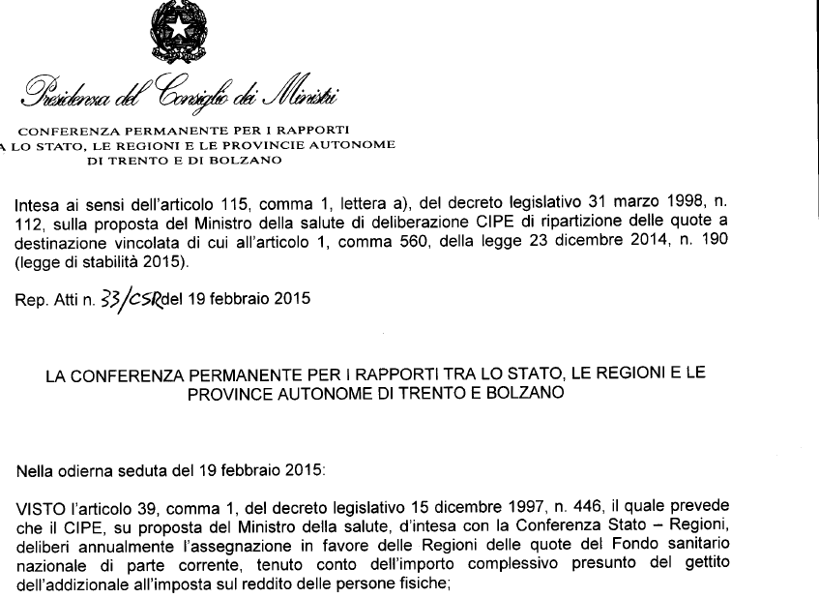

Slide 24
1 | Lombardia | 9.973.397 | 16,4%
2 | Lazio | 5.870.451 | 9,7%
3 | Campania | 5.869.965 | 9,7%
4 | Sicilia | 5.094.937 | 8,4%
5 | Veneto | 4.926.818 | 8,1%
6 | Emilia-Romagna | 4.446.354 | 7,3%
7 | Piemonte | 4.436.798 | 7,3%
8 | Puglia | 4.090.266 | 6,7%
9 | Toscana | 3.750.511 | 6,2%
10 | Calabria | 1.980.533 | 3,3%
11 | Sardegna | 1.663.859 | 2,7%
12 | Liguria | 1.591.939 | 2,6%
13 | Marche | 1.553.138 | 2,6%
14 | Abruzzo | 1.333.939 | 2,2%
15 | Friuli-Venezia Giulia | 1.229.363 | 2,0%
16 | Trentino-Alto Adige | 1.051.951 | 1,7%
17 | Umbria | 896.742 | 1,5%
18 | Basilicata | 578.391 | 1,0%
19 | Molise | 314.725 | 0,5%
20 | Valle d'Aosta | 128.591 | 0,2%

Slide 25

Fondo non autosufficienze.
Lorenzin firma decreto per riparto 400 milioni alle Regioni
Farmaci innovativi. Ministro Lorenzin firma decreto per riparto del Fondo da 1 miliardo di euro
Il decreto con le modalità di riparto per il 2015-2016 si perfezionerà con controfirma del Ministro dell'Economia e Finanze Pier Carlo Padoan. Il fondo concorre al rimborso in favore delle Regioni delle somme utilizzate per l’acquisto dei nuovi farmaci anti epatite C.
Sanità, Lorenzin: "Intesa con Regioni sui tagli".

Slide 26
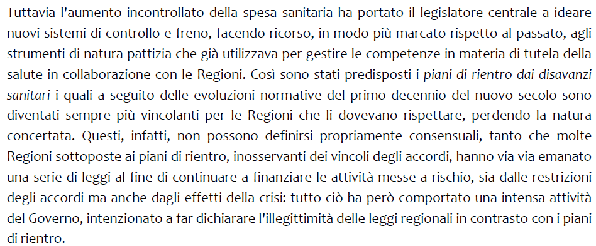
I Piani di rientro

Slide 27


Sentenza 278/2014
Giudizio di legittimità costituzionale in via incidentale
Presidente : Criscuolo Redattore : Mattarella
Questa Corte, in riferimento all’art. 120, secondo comma, Cost., ha affermato in più pronunce, che la nomina di un commissario ad acta per l’attuazione del piano di rientro dal disavanzo sanitario, previamente concordato tra lo Stato e la Regione interessata, «sopraggiunge all’esito di una persistente inerzia degli organi regionali, essendosi questi ultimi sottratti ad un’attività che pure è imposta dalle esigenze della finanza pubblica». Detta attività è volta a soddisfare «la necessità di assicurare la tutela dell’unità economica della Repubblica, oltre che dei livelli essenziali delle prestazioni concernenti un diritto fondamentale (art. 32 Cost.) qual è quello alla salute» (tra le tante, sentenze n. 104 e n. 28 del 2013, n. 78 del 2011 e n. 193 del 2007). In questo quadro, è stato affermato che «le funzioni amministrative del commissario, ovviamente fino all’esaurimento dei suoi compiti di attuazione del piano di rientro, devono essere poste al riparo da ogni interferenza degli organi regionali, senza che possa essere evocato il rischio di fare di esso l’unico soggetto cui spetti di provvedere per il superamento della situazione di emergenza sanitaria in ambito regionale» (sentenza n. 78 del 2011 e, nello stesso senso, sentenza n. 104 del 2013).

Slide 28
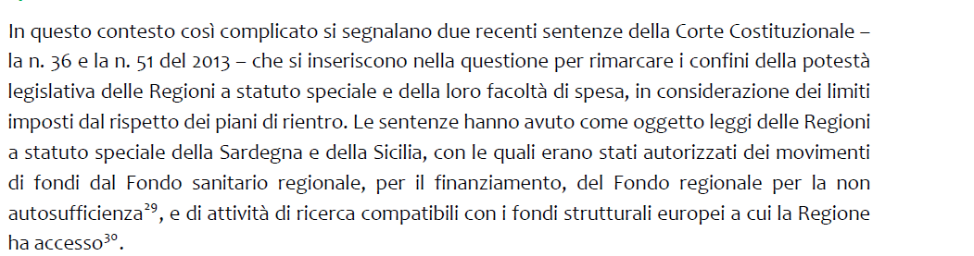
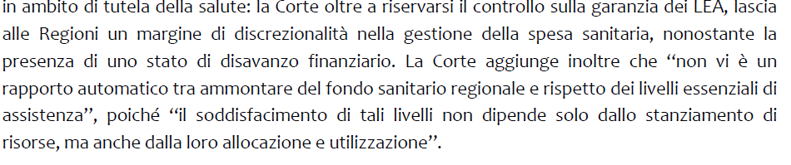

Slide 29
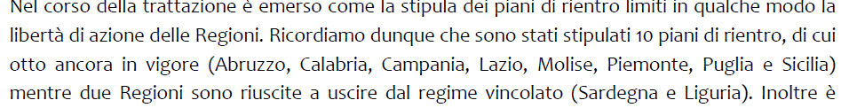
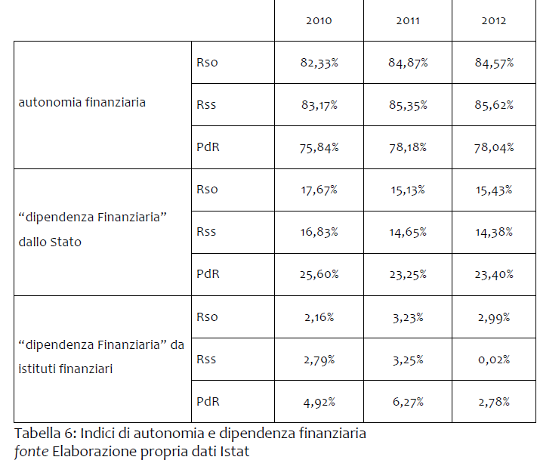

Slide 30

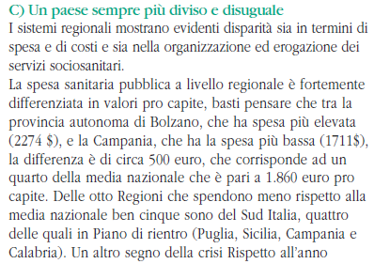
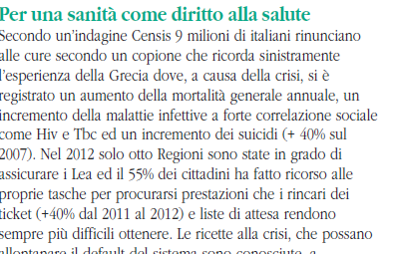

Slide 31

28 luglio 2015
NO ALLA MORTE DELLA SANITA’ PUBBLICA
MOBILITAZIONE UNITARIA PER IL RILANCIO
DEL SERVIZIO SANITARIO NAZIONALE.
Comunicato stampa ANAAO ASSOMED

Slide 32
Assetti Organizzativi

Slide 33

LEA: attività, servizi e prestazioni che il nostro Servizio sanitario garantisce a tutti
I Livelli essenziali di assistenza (Lea) sono costituiti dall’insieme delle attività, dei servizi e delle prestazioni che il Servizio sanitario nazionale (Ssn) eroga a tutti i cittadini gratuitamente o con il pagamento di un ticket, indipendentemente dal reddito e dal luogo di residenza.
Fino a quando i Lea rimarranno alla base del nostro sistema sanitario, nessuno potrà essere escluso dalle cure perché troppo anziano o bisognoso di prestazioni troppo costose, perché dedito a comportamenti nocivi alla salute, troppo povero o, paradossalmente, troppo ricco: un reddito elevato può, al limite, giustificare la corresponsione di un ticket, ma non l’esclusione dal diritto all’assistenza.
Oltre all’art. 32 della Costituzione (La Repubblica tutela la salute come fondamentale diritto dell'individuo e interesse della collettività, e garantisce cure gratuite agli indigenti), è la legge di istituzione del Ssn del 1978 a introdurre per la prima volta il concetto di “livelli di prestazioni sanitarie che devono essere garantiti a tutti i cittadini”, concetto ribadito e rafforzato nelle successive riforme.

Slide 34
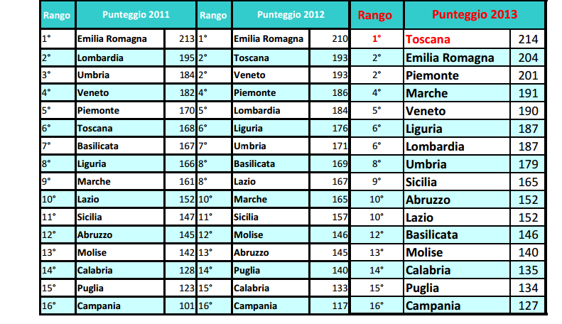
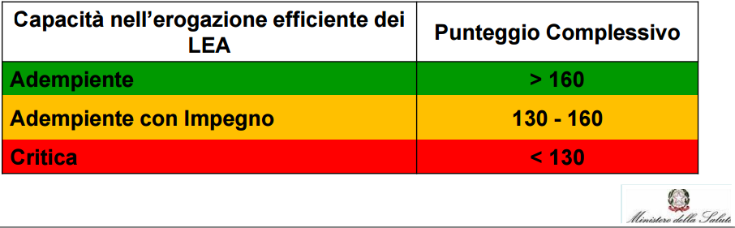

Slide 35

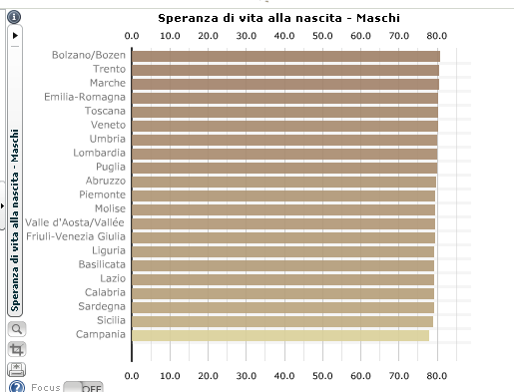

Slide 36
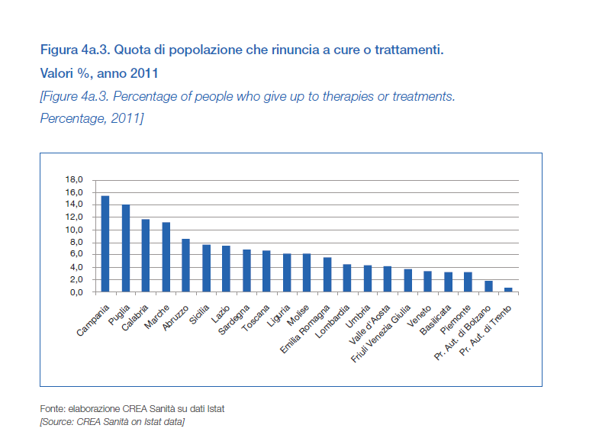

Slide 37
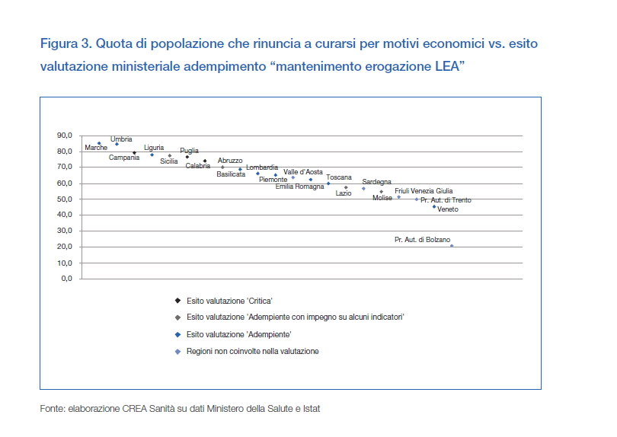

Slide 38
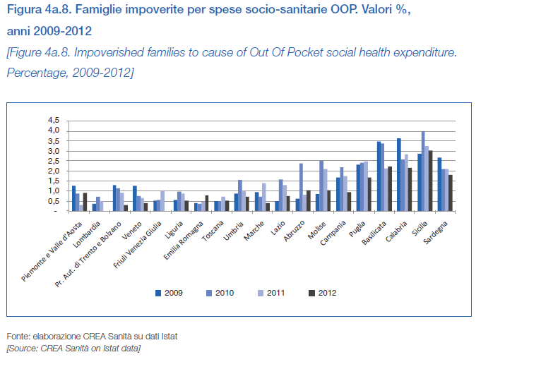

Slide 39
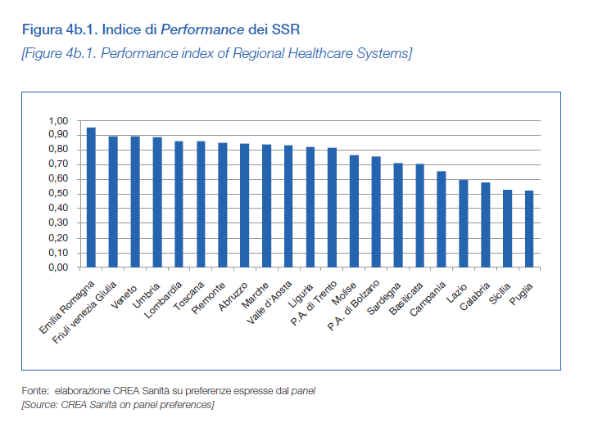

Slide 40
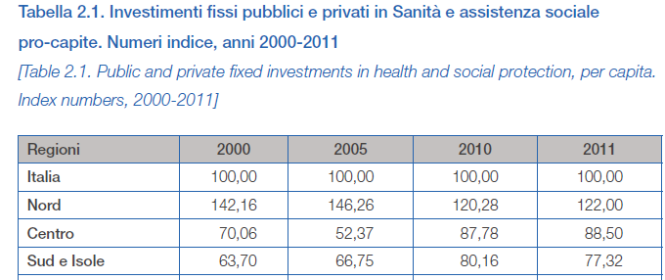

Slide 41
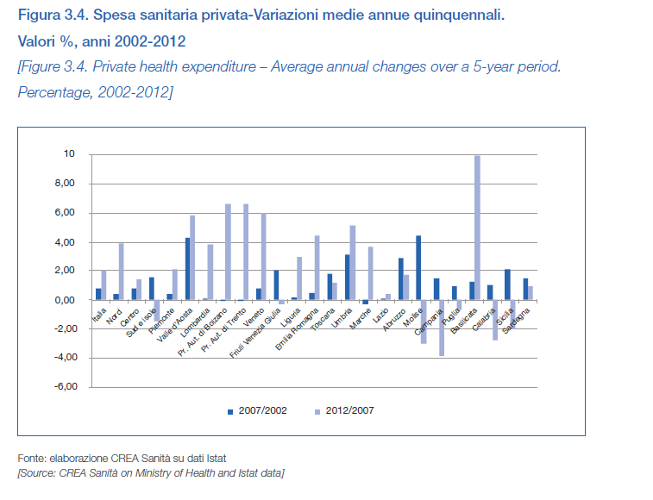

Slide 42
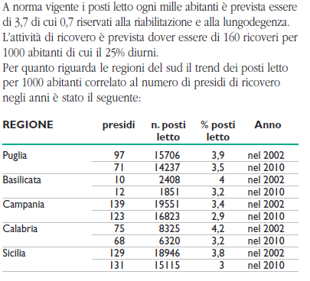
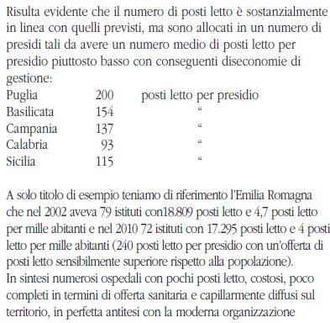
LEO

Slide 43


Al Sud la "maglia nera" per la corruzione nella Sanità.
La mappa: farmaci, nomine, appalti di beni e servizi, sanità privata e negligenza medica. Lo dice uno studio di Transparency International Italia, in collaborazione con Rissc e Ispe-Sanità. Solo 4 regioni immuni anche se il fenomeno è difficile da monitorare.
Uno studio condotto da Transparency International Italia, in collaborazione con Rissc e Ispe-Sanità ha raccolto numerosi dati sulla corruzione nell’ambito della Sanità anche se non è possibile quantificare con precisione il fenomeno. Certo è che alberga ovunque, a qualsiasi livello, dal direttore all'azienda di pulizia.
In particolare, le indagini da parte delle forze dell’ordine per arginare il fenomeno, si sono fatte sempre più complicate poiché negli ultimi anni la corruzione è diventata molto più sofisticata

Slide 44
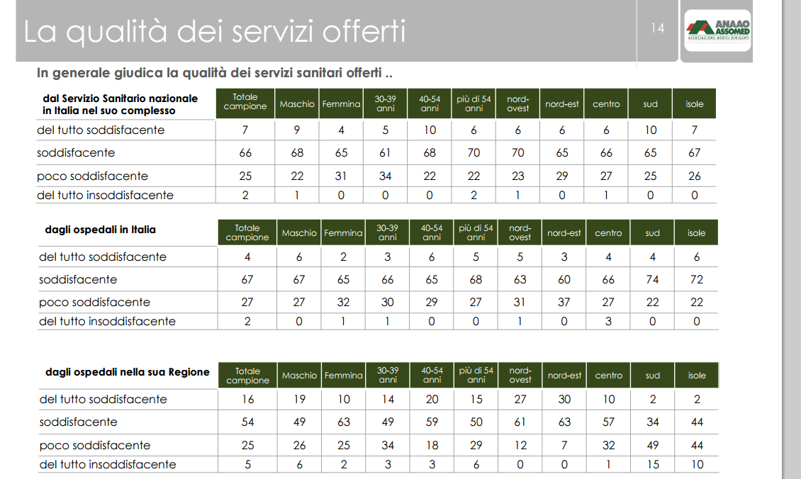


Slide 45
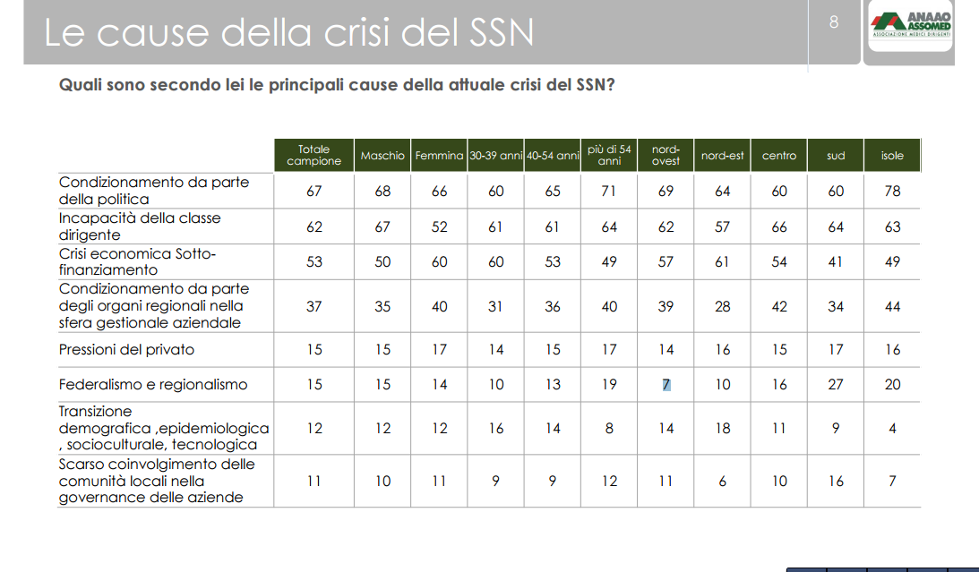

Slide 46

CRITICITA’
Sottofinanziamento
Mobilità interregionale
Precariato e Persona
Mancata integrazione
Ospedale territorio
Privato accreditato
Appropriatezza
Criticità Sociali

Slide 47
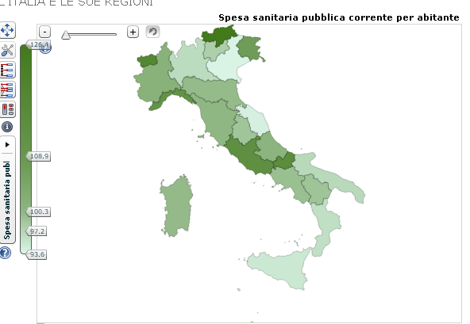
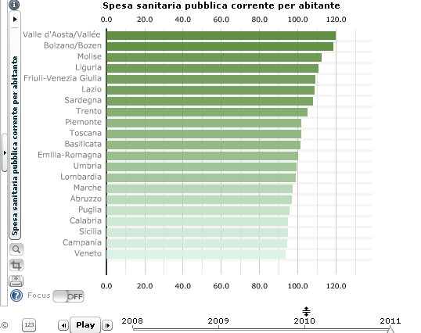
SOTTOFINANZIAMENTO

Slide 48
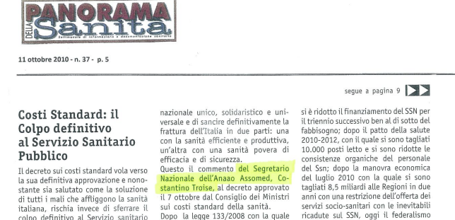
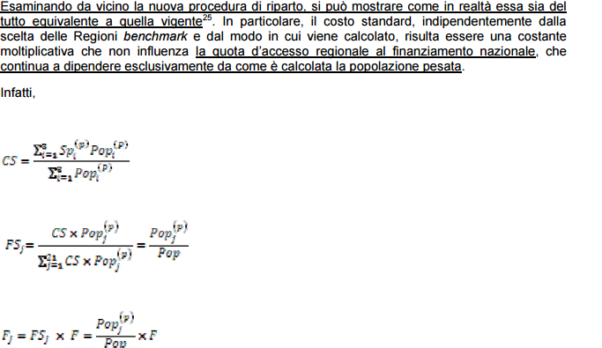

Costi standard
Sostenibilità Ssn. Audizione delle Regioni in Senato. Costi standard avanti tutta
Per le Regioni, audite in Commissione Igiene e Sanità, i costi standard vanno applicati al più presto per garantire nei prossimi anni universalità, solidarietà, equità, qualità ed efficienza nell’erogazione dei servizi al cittadino tra i quali la sanità riveste primaria importanza. E dovrebbero essere applicati in tutti i comparti della PA 25.3.2015

Slide 49

Mobilita Interregionale
Mobilità sanitaria. Giro d’affari da 3,8 mld l’anno coinvolti 4,5 mln di italiani
A tanto ammonta il costo della mobilità che coinvolge ogni anno più di 860 mila cittadini che "emigrano" in altre Regioni per farsi curare. In media 7,4 ricoveri su 100 sono di pazienti non residenti. Il conto lo paga per più del 40% il Sud a vantaggio delle "casse" del Nord
Vale 3,8 miliardi di euro. Lombardia ed Emilia Romagna le Regioni che ci guadagnano di più

Slide 50

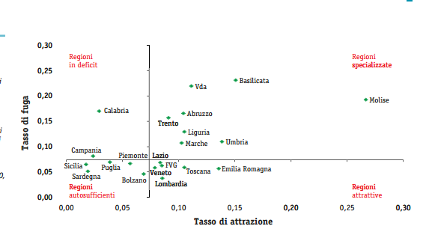
AGENAS

Slide 51

Gli effetti negativi di un’assenza di vincoli qualiquantitativiagli scambi sono i seguenti: 1. in un Paese ad eccesso di offerta, l’aumento dell’offerta per i non residenti, per definizione incremental’inappropriatezza, specie quando le prestazioni sono non di alta complessità; 2. l’aggressività dei privati si traduce in una frequente sproporzione tra posti letto destinati ai residenti nella propria regione e posti letto riservati ai residenti fuori regione con, in molti casi, una produzione maggiore per questi ultimi, quando in realtà gli accordi si fanno solo con la Regione di competenza; 3. l’aggressività del privato si traduce spesso in unafuga di professionisti verso questo settore, speciein area chirurgica; | 4. per le Regioni con forte mobilità passiva risulta difficile programmare a inizio anno l’impattoeconomico della mobilità che determinasistematicamente, quando vengono resi noti ametà anno i valori degli scambi dell’anno precedente,un aumento dei costi; 5. le regole non condivise tra Regioni confinanti possono portare a cercare fuori regione prestazioniche nella propria regione vengono offerte a livello ambulatoriale con richiesta di compartecipazione. G. Zuccatelli

Slide 52
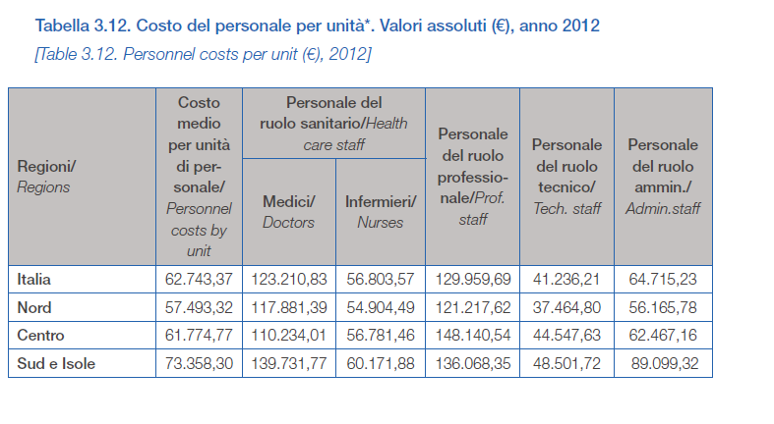
Personale
e Precariato

Slide 53

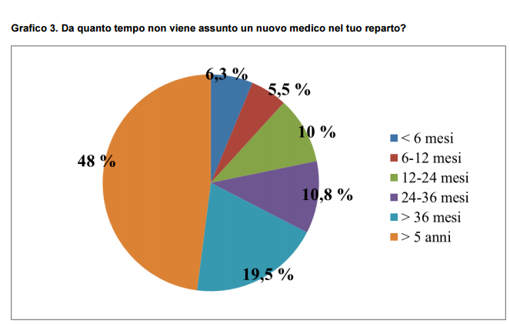

Slide 54
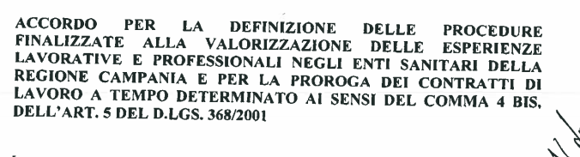
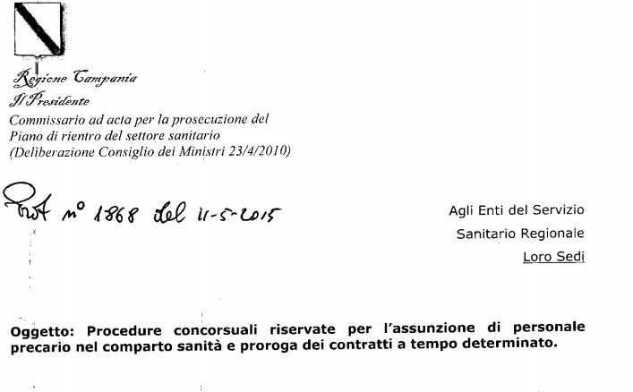

Slide 55
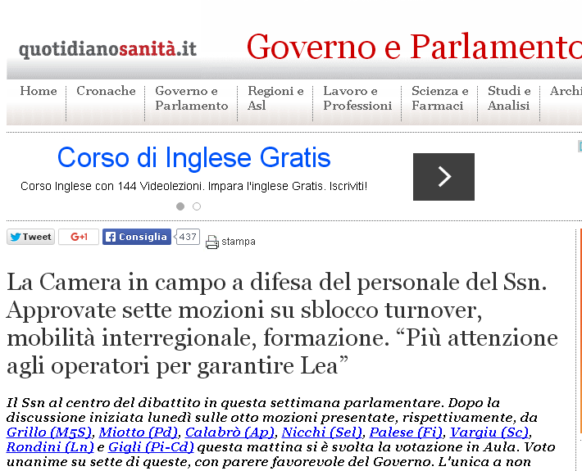
17 giugno 2015

Slide 56
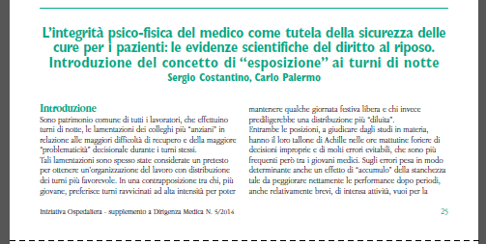



Slide 57

La resilienza viene definita come la capacità di un sistema dinamico di resistere o di recuperare, a seguito di sfide notevoli che ne minacciano la stabilità, la vitalità e lo sviluppo. Detto in metafora, rappresenta la possibilità di “rimanere in piedi” nonostante le difficoltà.

Slide 58
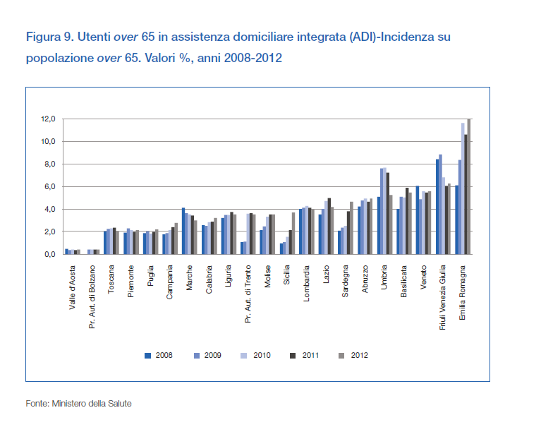
Integrazione Ospedale Territorio

Slide 59
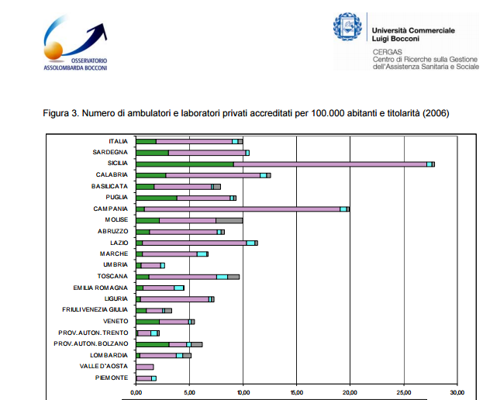
Privato Accreditato

Slide 60
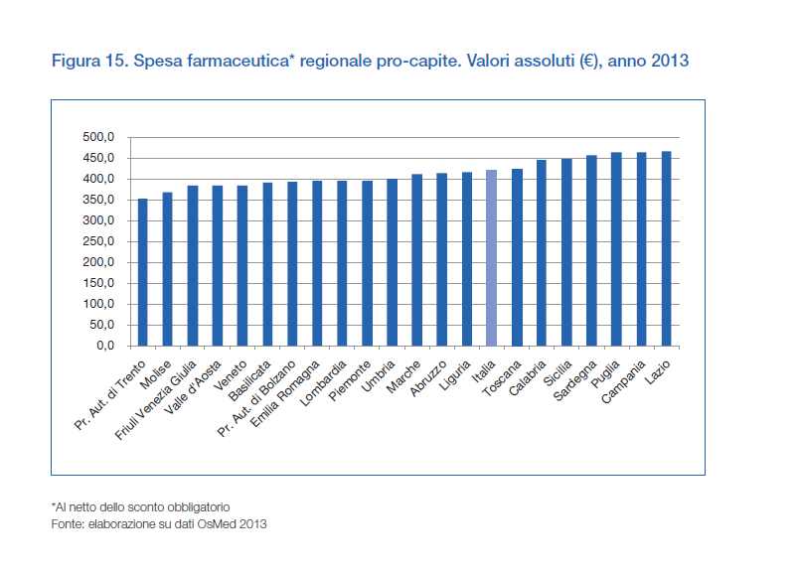
Appropriatezza Prescrittiva

Slide 61

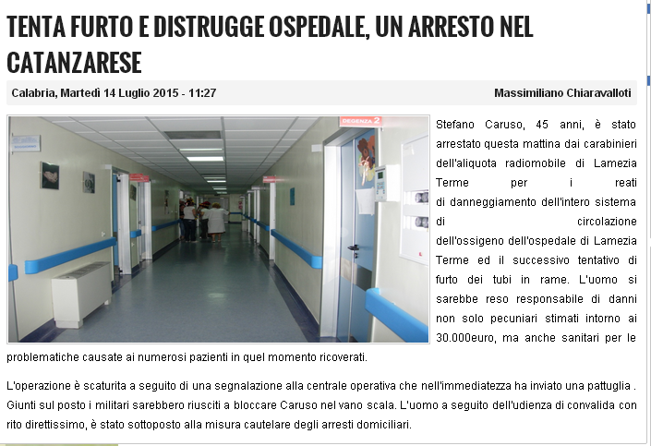
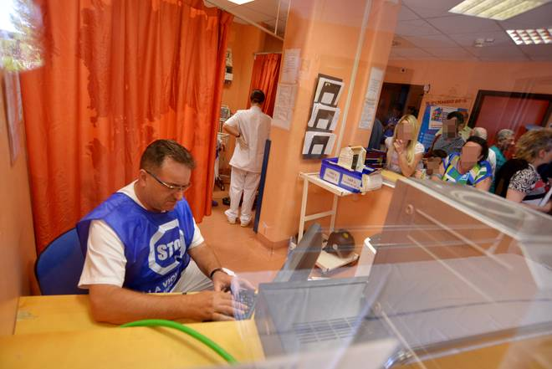
Criticità sociali

Slide 62



La teoria delle finestre rotte indica quella teoria sociologica secondo cui investendo le risorse, umane e finanziarie nella cura dell'esistente e nel rispetto della civile convivenza si ottengono risultati migliori rispetto all'uso di misure repressive.
Ad esempio l'esistenza di una finestra rotta (a cui il nome della teoria) potrebbe generare fenomeni di emulazione, portando qualcun altro a rompere un lampione o un idrante, dando così inizio a una spirale di degrado urbano e sociale^{[1]}. La teoria fu introdotta nel 1982 in un articolo di scienze sociali di James Q. Wilson e George L. Kelling^{[2]}.
The broken window theory in health: Examples of graffiti

Slide 63
Perequazione economica
Soluzioni?
Investimenti
Creazione Moderne Reti Assistenziali

Slide 64
EBM Appropriatezza
Valorizzazione delle eccellenze
Apertura nuovi nosocomi e chiusura di quelli non sicuri

Slide 65
Personale
Sblocco del turn over
Personale
Formazione
Personale
Condizioni di lavoro

Slide 66
Nuove Regole per la mobilità passiva
Patto con gli operatori per la riduzione delle liste d’attesa
Prevenzione

Slide 67
TRA OPERATORI
CON LE ISTITUZIONI
CON I CITTADINI
Rete di consenso
CON GLI ACCREDITATI
CON I
SINDACATATI
CON LE ASSOCIAZIONI

Slide 68
Forte iniziativa Politica
Posizioni condivise Regioni del Sud in conferenza Stato Regioni

Slide 69
Controllo Democratico sulle risorse utilizzate in Sanità

Slide 70
I LEA siamo noi, e le nostre abilità e competenze, che spesso fanno la differenza tra vita e morte, tra malattia e salute, sono un pre-requisito del rilancio del Servizio Sanitario pubblico e nazionale e del suo incremento di efficacia ed efficienza,
(C. Troise)

Slide 71
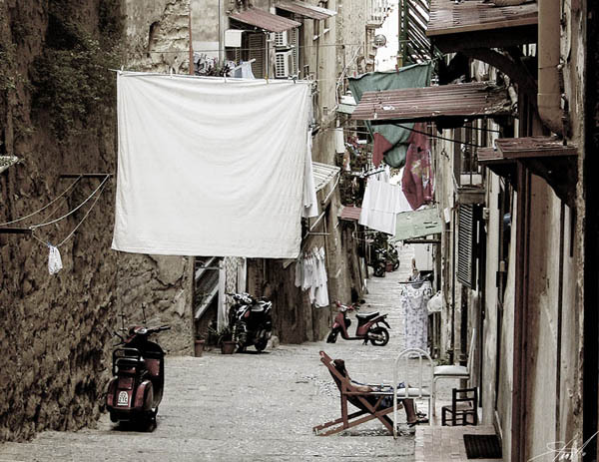
Grazie per l’attenzione

Slide 72

Via via che la logica si perfeziona, diminuisce il numero delle cose che si possono dimostrare.
Bertrand Russell

